Slide 1

Pendidikan Agama
Hakikat, Martabat Dan Tanggung Jawab Manusia
Sesi 3
Tim Teaching

Slide 2
Tesis tentang Manusia
Homo Erectus
Manusia sebagai makhluk yang berdiri tegak lurus. Oleh karena kemampuannya tegak lurus ketika berdiri dan tegak pendiriannya dalam menghadapi kehidupan serta menitik-beratkan pada unsur vegetatif manusia. (tokoh: Eugene Dubois)

Slide 3
Homo Religious
Manusia adalah makhluk Tuhan yang dapat mencapai pemenuhan dirinya dalam kehidupan religiusitas. (tokoh: Leopold Kronecker)
Homo Homini Lupus
Manusia adalah serigala bagi manusia yang lain, maksudnya yang kuat akan memiliki hak lebih besar daripada yang lemah. (tokoh: Thomas Hobbes)

Slide 4
Fase Perjalanan Manusia
AYAH
(sel seperma)
Fase Pembuahan dalam rahim Ibu
selama 40 hari
IBU
(Sel telur/ovum)
Fase penciptaan (segumpal darah)
40 hari
Fase segumpal daging
40 hari
Fase (terbentuknya tulang)
Dan ditiupkannya ruh serta 4
Ketentuan (takdir) yang menyangkut
Rizki, kematian, amal ibadah, dan
kecelakaan dan kebahagiaan
Kematian
Kelahiran

Slide 5
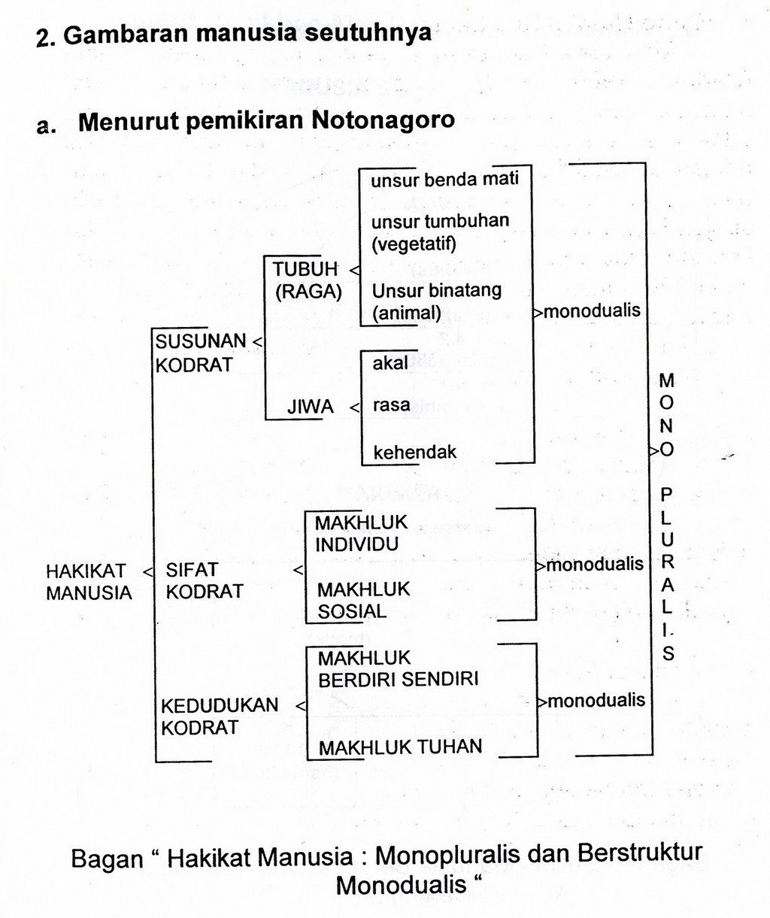
Hakikat Manusia

Slide 6
Hakikat Manusia
Hakekat penciptaan manusia adalah semata-mata hanya untuk beribadah pada Tuhan YME.
Menurut para ahli agama, ibadah yang dimaksud adalah ibadah yang menyangkut hubungan manusia dengan Tuhan YME atau hubungan vertikal, maupun hubungan manusia dengan sesamanya atau hubungan horizontal.

Slide 7
Martabat Manusia dalam Beragama
1
Mempunyai kecenderungan dekat dengan Tuhan YME ~ sadar akan kehadiran-Nya.
2
Dikarunia pembawaan yang mulia dan bermartabat.
3
Mempunyai kesadaran moral ~ dapat membedakan antara baik & jahat.
4
Jiwanya tidak akan damai kecuali dengan mengingat Tuhan YME.

Slide 8
Sebagai:
Tanggung jawab
Mewujudkan kemakmuran di muka bumi.
Menghasilkan sesuatu yang bermanfaat bagi kehidupan
Memelihara bumi sebagai tempat tinggal.
Pemimpin
Taat, tunduk dan patuh kepada perintah Tuhan YME
Menghambakan diri ke pada-Nya bukan kepada nafsu.
Menjalankan aktifitas dengan berpedoman ke pada ketentuan Tuhan YME
hamba

Slide 9
Terima kasih

